Slide 1
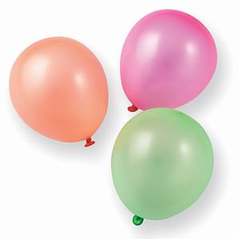
Опыт № 2
Цель: проверить, можно ли воздух сжать?
Вывод: воздух можно сжать,
воздух обладает упругостью.

Slide 2
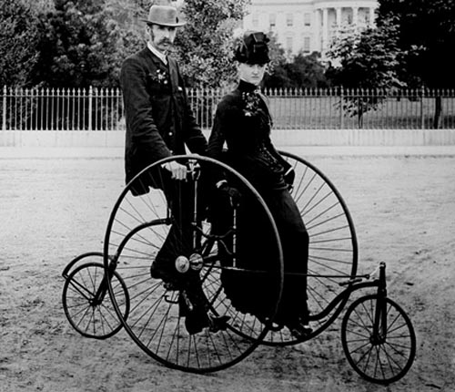

Slide 3
Опыт № 3
Цель: выяснить, имеет ли воздух вес?

Slide 4
Опыт № 3
Цель: выяснить, имеет ли воздух вес?
Вывод: воздух имеет вес.

Slide 5
Галилео Галилей

Slide 6
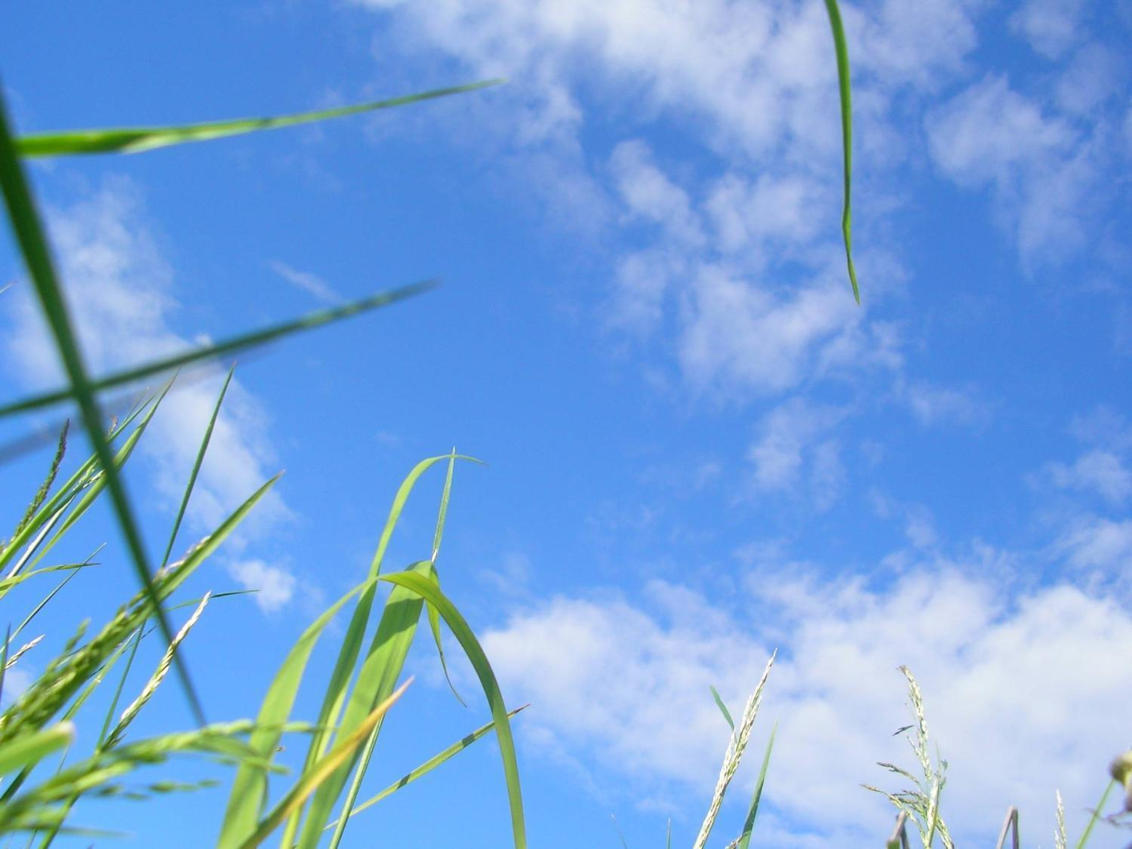
Итоги 4 заседания клуба

Slide 7
Свойства воздуха.
Воздух занимает пространство (место).
Воздух можно сжать .
Воздух обладает упругостью.
Воздух имеет вес.

Slide 8
Задание членам клуба:
Подготовить доклад о свойствах воздуха, используя материалы:
Учебник «Наш мир» с. 104 – 106
Хрестоматия «Наш мир знакомый и загадочный» с. 67 – 68
Дополнительный материал в Интернете:
http://www.cnit.susu.ac.ru
http://www.students.russianplanet.ru

Slide 9
Вот чему на этот раз научился 3 класс!

